Slide 1
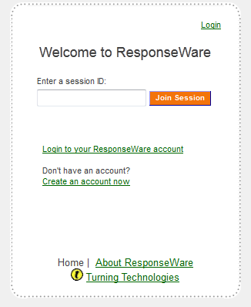
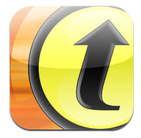
iOS, Android
www.rwpoll.com

Slide 2

Algoritmer og Datastrukturer 1
Hashing [CLRS, kapitel 11.1-11.4]
Gerth Stølting Brodal

Slide 3
hash (Engelsk-Dansk)
1. (sb) (ret med kød og kartofler) biksemad (fx a meat and potato hash); (fig.) kludder; noget værre rod;
¤ make a ~ of forkludre; udføre på en elendig (el. kikset) måde; settle somebody’s ~ ordne nogen; få nogen ned med nakken;
2. (sb) (narko) hash (fx smoke hash);
3. (vb) hakke; skære i stykker; (fig.) forkludre; slippe (rigtigt) dårligt fra;
¤ ~ over diskutere; drøfte (fx we can hash it over later); ~ up forkludre; slippe dårligt fra.
Ordbogen.com
Notes:
Før vi starter – lad os lige slå fast hvad ordet ”hash” betyder

Slide 4
Abstrakt Datastruktur: Ordbog
Search(S, k)
Insert(S, x)
Delete(S, x)
Kan vi udnytte at x for alle praktiske formål er en sekvens af bits?
JA !

Slide 5
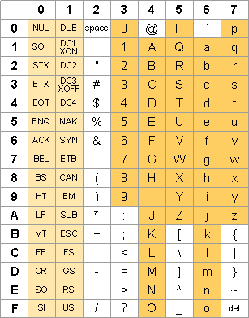
Alle nøgler er tal...
”Sko” = 01010011.01101011.01101111₂ = 5466991₁₀
Notes:
I det følgende antages at alle er nøgler er tal – det er dog ingen begrænsning da alle strenge, bitvectorer etc kan opfattes som et tal.

Slide 6
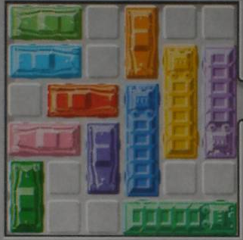
RushHour tilstande…
7
Beskriv for hver bil og lastbil hvor meget den er flyttet til højre eller op
Biler beskrives ved tal
0..4 dvs. 3 bits
Lastbiler beskrives ved tal 0..3 dvs. 2 bits
8
6
4
9
3
10
5
2
1
11
(0, 1, 2, 1, 1, 0, 0, 4, 2, 0, 3)
000.001.10.001.01.000.000.100₂
100868₁₀

Slide 7
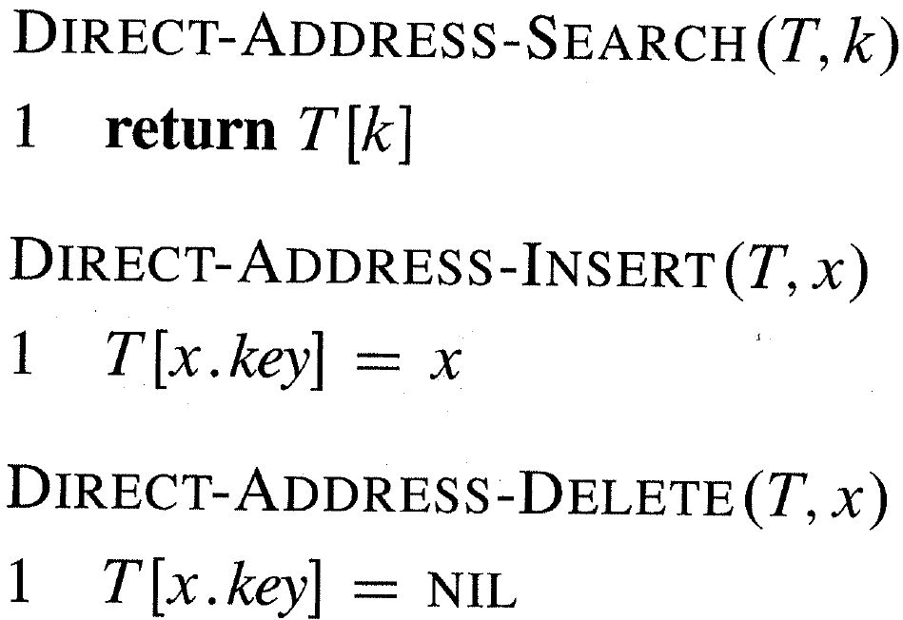
Direkte Adressering :
Nøgler {0,1, 2,..., m-1}
+ Godt ved små nøgle universer
+ Selv kan generere nøglerne som 1,2,3,...
– Stort plads overforbrug når kun få nøgler brugt

Slide 8
Hash Funktion
x | h(x)
7 | 0
257 | 4
519 | 5
746 | 6
1231 | 2
3409 | 0
12001 | 1
12002 | 6
24123 | 5
25964 | 5
Nøgler U
Hash funktion
h : U → {0,1,..., m-1}
m << |U|
h(k)=5·k mod 7
+ Nemt at jævne nøglerne jævnt ud
– Flere nøgler kan hashes til samme værdi
– Næsten ens nøgler kan være vilkårligt spredt
Notes:
h vælges så den er nem at beregne uden at skulle gemme en tabel over alle funktionsværdier
Spørgsmål: Hvor mange funktioner kan beskrives med 6 bogstaver? (Den valgte hash funktion er valgt bevidst til at være kort at beskrive – dem er der ikke mange af - men
vi forsøger alligevel at finde en funktion der ”spreder godt”)

Slide 9
Hash Tabel : Kollisionslister
x | h(x)
7 | 0
257 | 4
519 | 5
746 | 6
1231 | 2
3409 | 0
12001 | 1
12002 | 6
24123 | 5
25964 | 5
h(k)=5·k mod 7
Gem mængde af nøgler K
Vælg tilfældig hash funktion h : U → {0,1,..., m-1}
Gem nøglerne i tabel efter hash værdi
Kollisionslister til nøgler med samme hashværdi

Slide 10
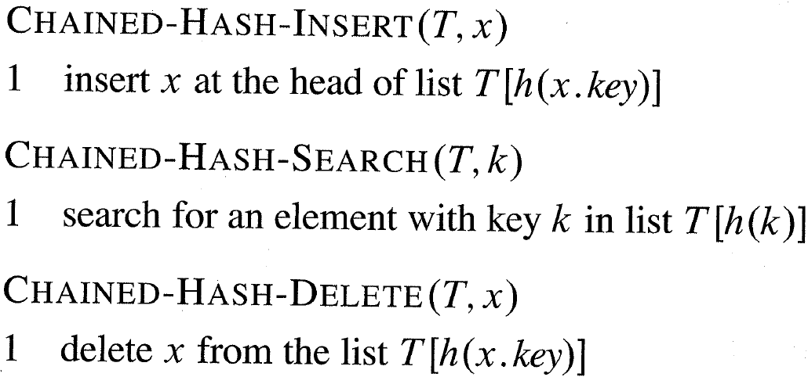
Hash Tabel : Kollisionslister
m
Vælg en uniform tilfældig hash funktion:
Forventet antal nøgler i en indgang i tabellen |K|/m
Insert, Delete, Search forventet tid O(|K|/m),
dvs. tid O(1) hvis m = Ω(|K|)

Slide 11
Hvad er en god Hash Funktion?
– For enhver funktion findes en dårlig mængde nøgler der hasher til samme værdi
+ For enhver mængde nøgler findes en god hash funktion der jævner godt ud (om den kan beskrives kompakt er et andet spørgsmål)
Mål Find en lille mængde af hash funktioner hvor en tilfældig funktion virker rimmelig godt på en given mængde

Slide 12
Hash Funktioner : Eksempler
h(k) = k mod m (typisk m et primtal)
m=2⁸ ignorerer alt på nær de 8 sidste bit:
h(...x₃x₂x₁10101111)=h(...y₃y₂y₁10101111)
m=2⁸-1 ignorerer alle ombytninger af tegn:
h(”c₃c₂c₁”) = h(”c₁c₃c₂”)
h(k) =└s·k/2^{w-t}┘mod 2^{t} (k = w-bit, h(k)= t-bit)
h(0101000010101010) = 01000
0101000010101010 · 1001111000110111
= 00110001110110100100000010000110
Notes:
Fornuftig valg af m er et primtal forskelligt fra 2^{p}-1, helst langt fra en 2er potens.
Knuth foreslår at bruge s=2^w*(sqrt(5)-1)/2
Ingen af eksemplerne giver nogen guarantier.

Slide 13
Universelle Hash Funktioner
Find primtal p ≥ |U|.
Definer p·(p-1) hash funktioner h_{a,b}, hvor 1 ≤ a < p og 0 ≤ b < p
h_{a,b}(k) = (a·k+b mod p) mod m
Sætning
For to nøgler x ≠ y og en tilfældig hash funktion h_{a,b} gælder
Pr[h_{a.b}(x) = h_{a,b}(y)] ≤ 1/m (Universel)
Korollar
For en hash tabel med en tilfældig hash funktion h_{a,b} tager Insert, Delete, Search forventet tid O(|K|/m)
Notes:
Bemærk: p, a, og b kræver typisk MANGE BITS

Slide 14
Hash Tabel : Universel Hashing
Search(S, k) | O(1) Forventet
Insert(S, x)
Delete(S, x)

Slide 15
Hashing af tal med mange bits...
x = (b_{s-1}b_{s-2}...b₂b₁b₀)₂
= x_{s/w-1}·2^{w(s/w-1)} + x_{s/w-2}·2^{w(s/w-2)} + ··· + x₁·2^{w} + x₀
h_{a}(x) = x_{s/w-1}·a^{s/w-1}+x_{s/w-2}·a^{s/w-2}+···+x₁·a¹+x₀ mod p
y_{s/w-1} := x_{s/w-1} mod p
y_{i} := (y_{i+1}·a+x_{i}) mod p (for i = s/w-2...0)
h_{a}(x) = y₀
(a·b) mod p=((a mod p)·b) mod p
(a+b) mod p=((a mod p)+b) mod p
Notes:
Hash funktionen er taget fra CLRS, Exercise 11.3-6. p et primtal>2^w.

Slide 16
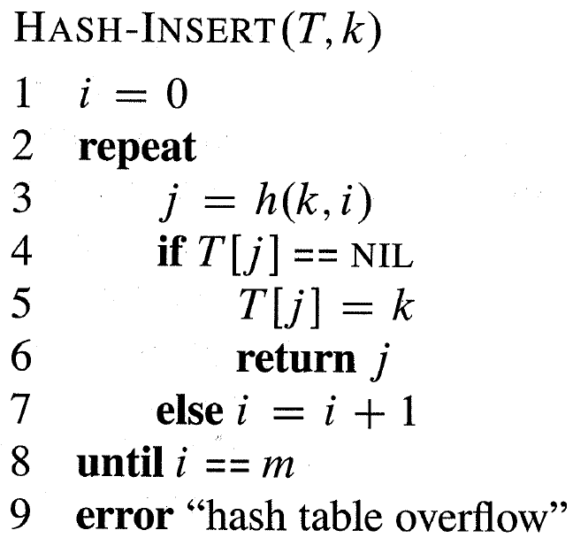
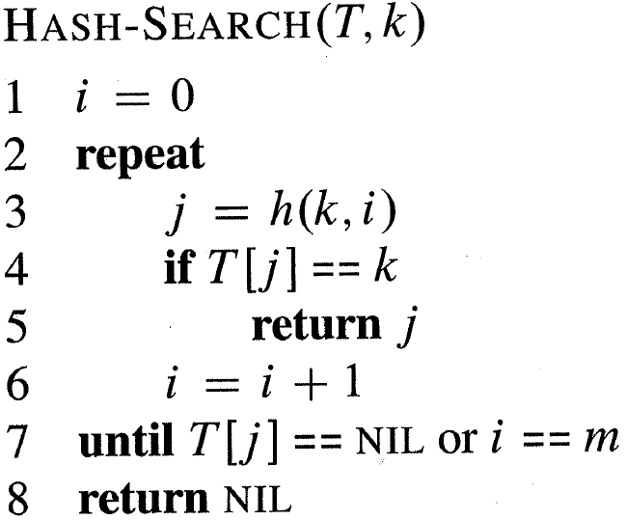
Åben Adressering
Notes:
Bruger kun et array

Slide 17
Åben Adressering : Analyse
Uniform hashing
h(k,1), h(k,2), h(k,3),... er en uniform tilfældig rækkefølge
(urealistisk)
Sætning
Ved uniform hashing er det forvente antal lookups 1/(1-α)
hvor α=|K|/m er belastningsfaktoren / fyldningsgraden

Slide 18
Liniær Probing
Indsæt k på første ledige plads
h(k,i) = h’(k)+i mod m
for i = 0,1,2...
x | h(x)
2 | 4
3 | 6
5 | 10
6 | 12
9 | 1
11 | 5
12 | 7
19 | 4
20 | 6
Eksempel :
Indsæt 9, 3, 20, 6, 12, 2, 19, 11, 5
0
1
2
3
4
5
6
7
8
9
10
11
12
13
14
15
16
9
2
19
3
20
12
11
5
6
h’(x)=2·x mod 17
Notes:
Deletions – er en opgave i CLRS

Slide 19
Kvadratisk Probing
Indsæt k på første ledige plads
h(k,i) = h’(k)+c₁·i+c₂·i² mod m
for i = 0,1,2, ... hvor c₁ og c₂ ≠ 0 er konstanter
h’(k)
c₁ = 0
c₂ = 1
Dobbelt Hashing
Indsæt k på første ledige plads
h(k,i) = h₁(k)+i·h₂(k) mod m
for i = 0,1,2, ... hvor h₁ og h₂ er hash funktioner
h₁(x)
h₂(k) = 3
Notes:
Dobbelt hashing bedre til at fordele jævnt ud end liniær og kvadratisk probing da den bruger flere probe sekvenser end linieær og kvadratisk probing der hver kun bruger 1 probe sekvens
Kapitel 11.4 giver også en analyse af uniform hashing hvor hver probe sekvens er en tilfældig permutation (urealistisk) – og viser så en forventet søgetid på 1/(1- |K|/m)

Slide 20
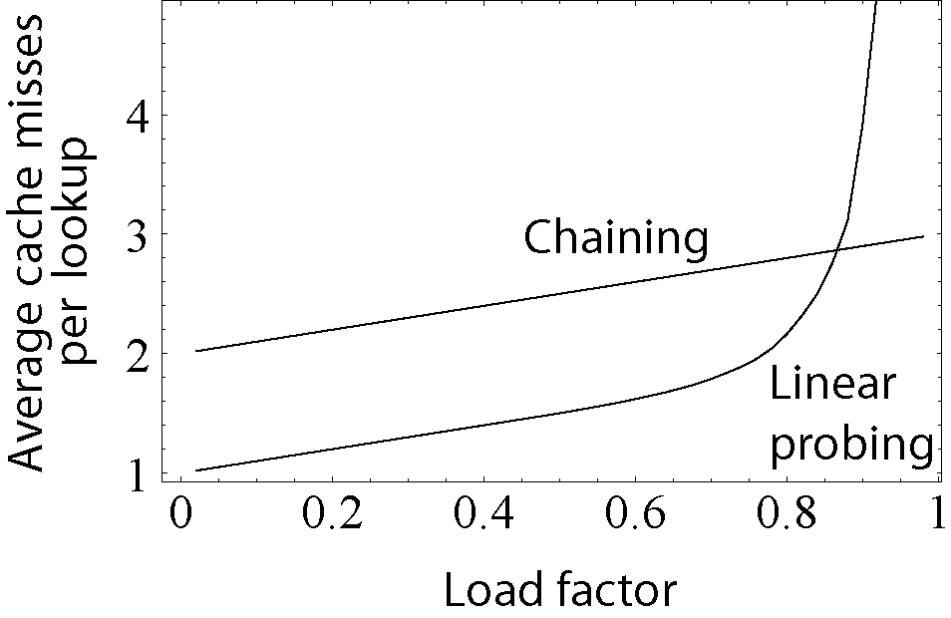
Eksperimentel Sammenligning
Linear probing
Chaining
wikipedia.org
Notes:
Tabel med 1000 indgange

Slide 21
Hashing
Valg af hash funktion
  Prøv sig frem...
  Universelle hash funktioner
Hash tabeller
  Kollisionslister (kædede lister)
Åben adressering
  Liniær probing
  Kvadratisk probing
  Dobbelt hashing
h_{a,b}(k) = (a·k+b mod p) mod m

